Slide 1
Szkoła Zdrowia
Unikaj nadmiernej ekspozycji na promienie słoneczne!
Agnieszka Bock
Studenckie Koło Naukowe Polskiego Towarzystwa Pielęgniarskiego
Instytut Medyczny, Państwowa Wyższa Szkoła Zawodowa w Głogowie

Slide 2
Czym jest promieniowanie słoneczne
i jakie są jego rodzaje?
Jak promieniowanie UV wpływa na człowieka i jakie wiąże się z tym zagrożenie dla zdrowia?
Nowotwory skóry: czerniak - czym jest oraz profilaktyka.
Sposoby na ochronę przed promieniami UV.

Slide 3
Promieniowanie słoneczne
na co oddziaływuje?

Slide 4
Czym jest promieniowanie słoneczne?

Slide 5
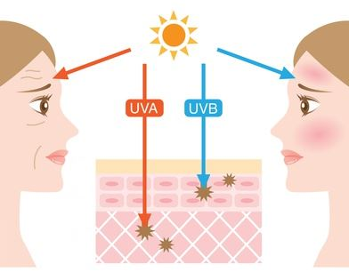
promieniowanie UV A - działanie rumieniotwórcze niewielkie, powoduje powstanie przebarwień natychmiastowych i opóźnionych, odpowiedzialne za wywołane światłem reakcji polekowych
przechodzi przez szyby okienne
promieniowanie UV B - rumieniotwórcze, wywołuje opaleniznę, odpowiedzialne za oparzenia słoneczne, penetruje przez wodę

Slide 6
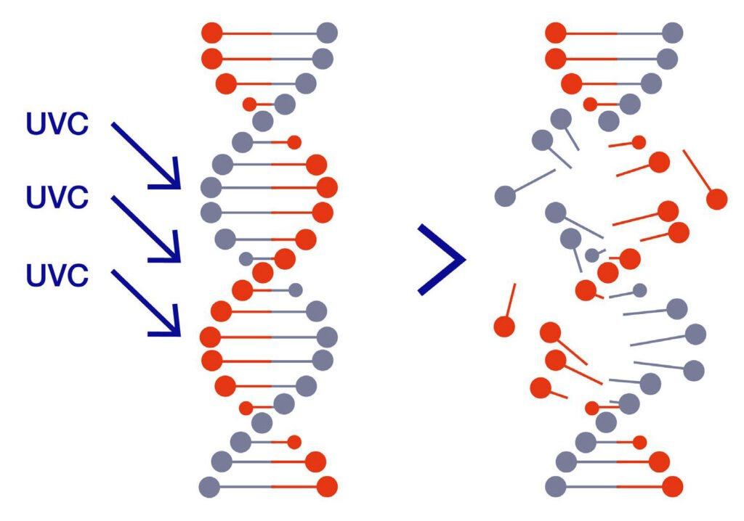
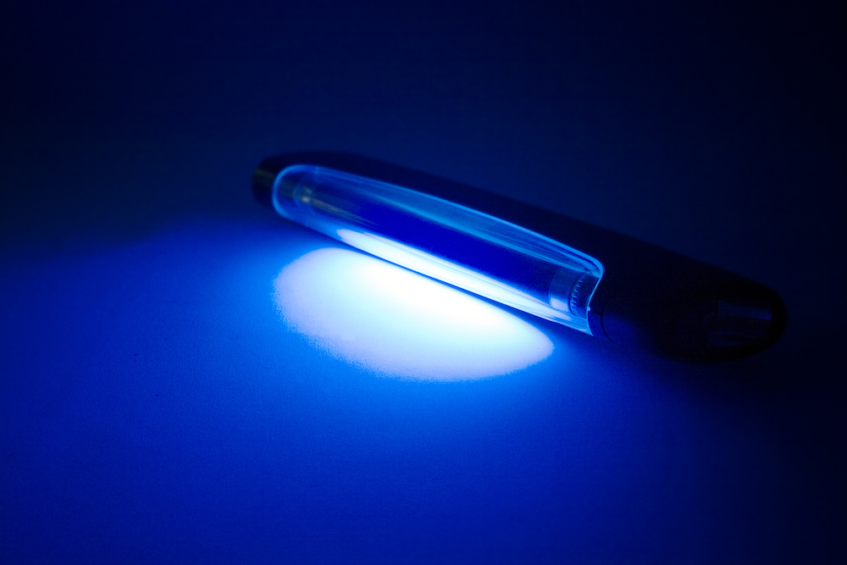
promieniowanie UV C - bardzo szkodliwe, uszkadza DNA, zatrzymywane w warstwie ozonowej w stratosferze, jednak jego warstwa nie jest równomierna na wszystkich szerokościach geograficznych

Slide 7
Odbicie promieni słonecznych
trawa, gleba - 10%
sucha, piaszczysta plaża - 15%
woda - 20%
powierzchnia śniegu - 85%

Slide 8
Promieniowanie UV przenika
w 95% do wody.
Do głębokości 3 metrów dociera jedynie 50% promieniowania.

Slide 9
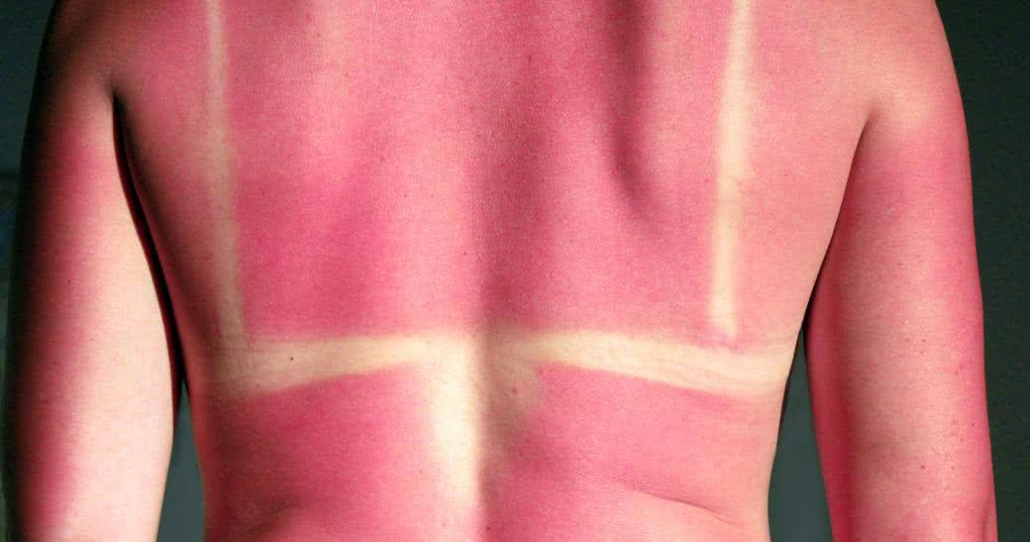
Czym grozi zbyt długa ekspozycja na promienie słoneczne?

Slide 10
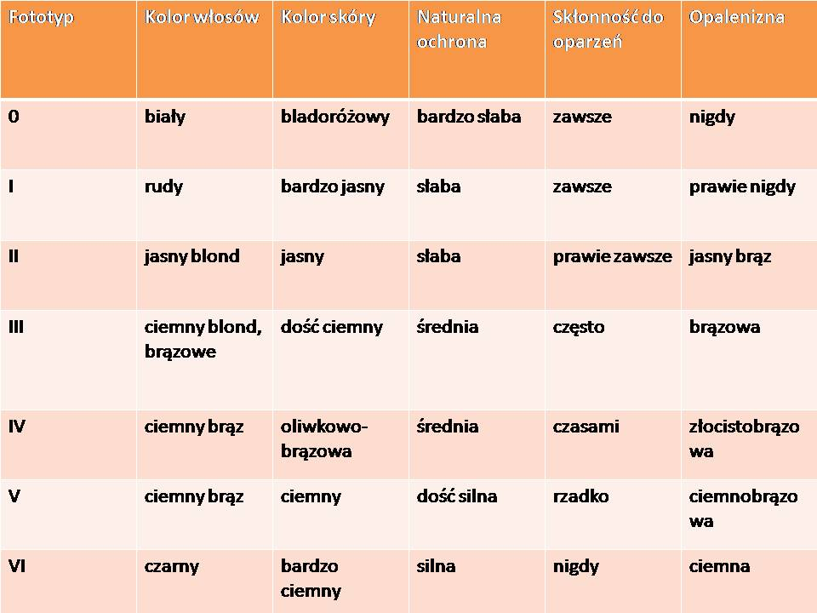
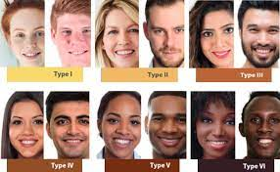
Fototypy skóry według Fitzpatricka

Slide 11
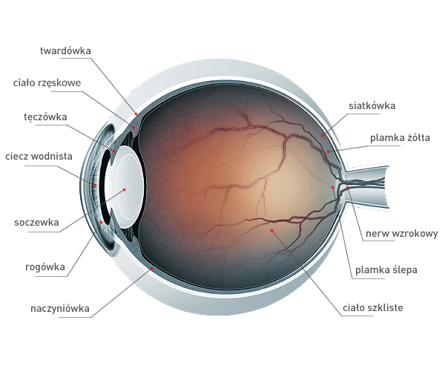
Co chroni nasze oczy przed działaniem promieni UV?
film łzowy
rogówka
soczewka
ciecz wodnista w ciele szklistym
Dzieci i młodzi dorośli są bardziej narażeni na szkodliwe działanie promieni UV na gałkę oczną
Przyczyny: bardziej przezroczysta soczewka
U dzieci do 10 r.ż. przepuszcza 75% światła UV, które dochodzi do siatkówki

Slide 12
Promieniowanie ultrafioletowe
o długości 300 nm ( UV B )
ma 600 razy większy wpływ
na uszkodzenie tkanek oka
niż promieniowanie
o długości 325 nm ( UV A )
[Kolozsári i in. 2002 ]

Slide 13
Niekorzystne działanie nadfioletu na gałkę oczną
słoneczne zapalenie rogówki i spojówki (światłowstręt, łzawienie, uczucie piasku pod powiekami)
retinopatia słoneczna (uszkodzenie siatkówki przez promieniowanie słoneczne)
WYSTARCZY KILKUMINUTOWA EKSPOZYCJA PRZY BEZPOŚREDNIM PATRZENIU NA SŁOŃCE!!!
zaćma
zwyrodnienie plamki związane z wiekiem ( AMD )
rogowacenie słoneczne
guzy złośliwe powiek
rak (podstawnokomórkowy, rogowiak kolczystokomórkowy, czerniak)

Slide 14
Światowa Organizacja Zdrowia (WHO) szacuje, że zmniejszenie warstwy ozonu
w stratosferze o kolejne 10% może spowodować dodatkowo
w ciągu roku około 300 tys.
zachorowań na nowotwory skóry,
w tym czerniaka złośliwego.
[ Norwal i in. 2011 ]

Slide 15
W Polsce co roku odnotowuje się około 50 000 przypadków nowych zachorowań na nowotwory skóry. W tym około 2500-3000 stanowią zachorowania na czerniaki, ok. 1500 czerniaków jest wykrywanych
w stadium zaawansowanym lub rozsianym.
Liczba czerniaków podwaja się co 10 lat.

Slide 16
Czerniak - czym jest?
Nowotwór złośliwy skóry. Jego charakterystyczną cechą jest dynamiczny wzrost.
Wywodzi się z komórek wytwarzających barwnik – melanocytów.
Najczęściej pojawiają się na skórze, ale mogą wystąpić również w obrębie gałki ocznej, ust i nosa.
W Polsce umieralność na tę chorobę wynosi 20%!!!

Slide 17
Szybkie rozpoznanie choroby i usunięcie zmiany zanim dojdzie do jej rozwoju pozwala na wyleczenie niemal w 100%

Slide 18
Zwykły pieprzyk może przekształcić się w czerniaka
w ciągu kilku miesięcy.
Kolejne kilka miesięcy to rozwój w głąb skóry (naskórek, skórę właściwą, naczynia krwionośne i limfatyczne).
W momencie przedostania się komórek czerniaka do organizmu następuje jego szybki rozwój z zajęciem organów wewnętrznych - wątroba, płuca, mózg.

Slide 19
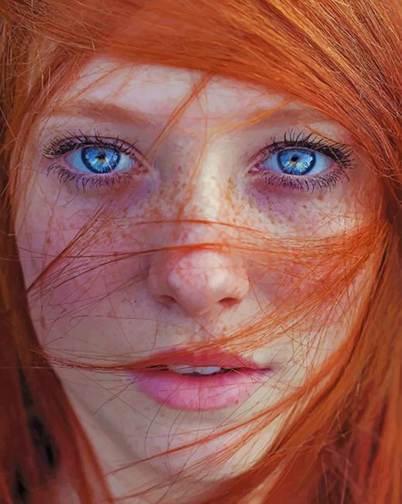
Grupa szczególnego ryzyka
o jasnej karnacji, rudych lub blond włosach, niebieskich oczach, licznych piegach
dużej liczbie znamion barwnikowych, znamion w miejscach drażnienia
które doznały oparzeń słonecznych, szczególnie
w dzieciństwie
słabo tolerujących słońce, opalających się z dużym trudem lub w ogóle
przebywających w pełnym słońcu powyżej godziny dziennie
u których w rodzinie występowały przypadki czerniaka lub innych nowotworów skóry
korzystających z solarium

Slide 20
Złote zasady ochrony przed czerniakiem
wdł. akademii czerniaka
Raz w miesiącu dokładnie oglądaj swoją skórę – sprawdź, czy Twoje znamiona nie zmieniają się lub czy nie pojawiły się nowe.
Jeśli zauważysz, że coś podejrzanego dzieje się z Twoim znamieniem, niezwłocznie udaj się do dermatologa lub chirurga-onkologa.
Unikaj słońca w godzinach 11.00-16.00.
Nie opalaj się w solarium!
Przynajmniej raz na rok odwiedzaj kontrolnie dermatologa lub chirurga-onkologa.
Jeśli chcesz się opalać, rób to z głową – pamiętaj o stosowaniu filtrów UV, noszeniu czapki i okularów przeciwsłonecznych.

Slide 21
Jak chronić się przed niekorzystnym działaniem promieni słonecznych?

Slide 22
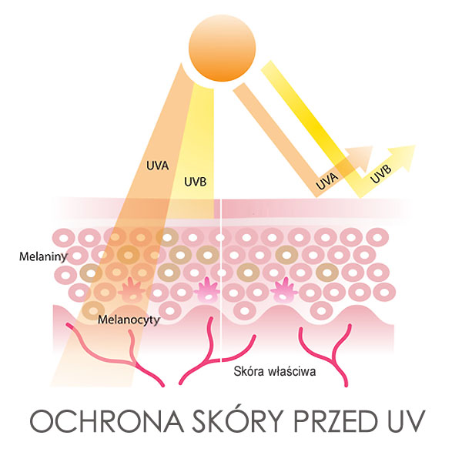
SPF ( Sun Protect Factor ) wskaźnik ochrony, określa czas w jakim można przebywać na słońcu do wystąpienia odczynu rumieniowego w porównaniu do ekspozycji bez zastosowania filtra, gdzie rumień pojawia się szacunkowo
po 15 minutach.
Czas ekspozycji z zastosowaniem filtrów:
Krem z SPF 15 – ochrona przez 3 godziny i 45 minut
Krem z SPF 20 – ochrona przez 5 godzin
Krem z SPF 30 – ochrona przez 7 godzin i 30 minut
Krem z SPF 50 – ochrona przez 12 godzin i 30 minut

Slide 23
Europejski Związek Przemysłu - stopień ochrony
Niski stopień ochrony – SPF od 6 do 10 ( zatrzymują około 50% promieniowania )
Średni stopień ochrony – SPF 15, 20, 25 ( zatrzymują około 93% promieniowania )
Wysoki stopień ochrony – SPF od 30 do 50 ( zatrzymują około 97% promieniowania )

Slide 24
Zasady stosowania preparatów z filtrem
o dokładaniu filtru najlepiej co 2-3 godziny (powyższe wartości mówią o produkcie nienaruszonym np. potem czy wodą)
każdorazowej aplikacji po kąpieli
o ilości nakładanego kosmetyku, powinna być to dość gruba, zabezpieczająca warstwa
każdy kosmetyk powinien nam służyć tylko 1 sezon
o zwróceniu uwagi czy dany produkt chroni jednocześnie przed UVA i UVB

Slide 25
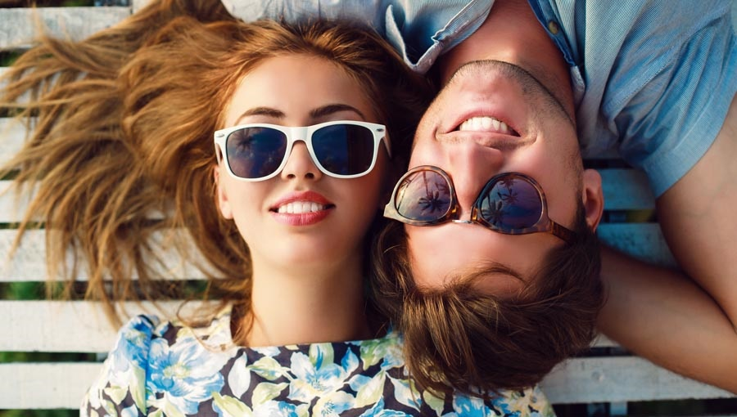
Okulary przeciwsłoneczne
Tylko z odpowiednimi filtrami
UV A i UV B

Slide 26
Kategoria 0 – przepuszcza 80-100 % światła
Kategoria 1 – przepuszcza 43-80 %światła
Kategoria 2 – przepuszcza 18-43% światła
Kategoria 3 – przepuszcza 8-18% światła
Kategoria 4 – przepuszcza 3-8%światła
Bezpieczne okulary łatwo jednak jest rozpoznać – poza oznaczeniem
UV 400, należy sprawdzić czy posiadają nadrukowany znak „CE” lub normy:
EN 166:2001,89/686/EWG, EN 1836+A1:2009, ISO 9001:2000.
Powinny one się znajdować na metce lub wewnątrz zausznika.
Tego rodzaju normy świadczą o tym, że okulary zostały wyprodukowane zgodnie z europejskimi normami i są zgodne z kryteriami ochrony przeciwsłonecznej (etermed.pl )

Slide 27
DZIĘKUJĘ ZA UWAGĘ!

Slide 28
Warto zobaczyć:
Europejski Kodeks Walki z Rakiem. Centrum Onkologii – Instytut im. Marii Skłodowskiej Curie, Warszawa 2015
https://www.akademiaczerniaka.pl/akademia-czerniaka/o-akademii-czerniaka
https://patolodzynaklatce.wordpress.com/

